Slide 1

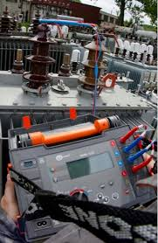
Pomiary małych rezystancji

Slide 2
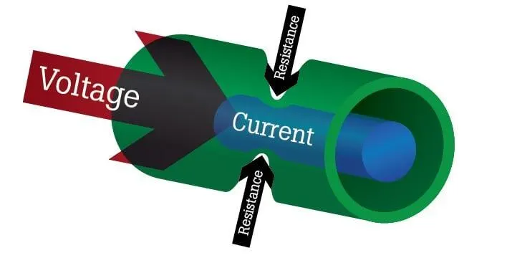
01
Czym jest rezystancja?
Rezystancja to miara oporu, jaki materiał stawia przepływowi prądu elektrycznego w obwodzie.
Miarą rezystancji jest om, którego symbolem jest grecka litera omega [Ω]. Nazwa om pochodzi od Georga Simona Ohma (1784–1854), niemieckiego fizyka, który badał relację między napięciem, natężeniem prądu i rezystancją.

Slide 3
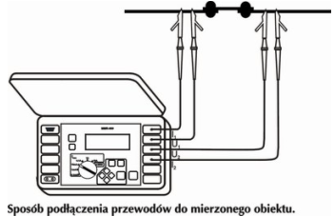
02
Zastosowania pomiarów małych rezystancji:
Kontrola jakości połączeń: Weryfikacja jakości połączeń w rozdzielnicach, szafach sterowniczych i panelach, a także połączeń spawanych i lutowanych
Badanie uzwojeń: Diagnostyka uzwojeń silników i transformatorów w celu wykrycia zwarć międzyzwojowych i oceny ogólnego stanu technicznego.
Lokalizacja wad: Szybkie wykrywanie miejsc o podwyższonej rezystancji w szynoprzewodach i złączach śrubowych, które mogą być przyczyną problemów
Przemysł motoryzacyjny i kolejowy: Testowanie rezystancji przewodów wysokoprądowych, złączy, przekaźników i styczników
Laboratoria badawcze: Precyzyjne testowanie elementów elektronicznych, materiałów przewodzących i analiza jakości połączeń w zaawansowanych układach pomiarowych

Slide 4
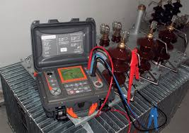
03
Korzyści z dokładnych pomiarów:
Zapobieganie awariom: Identyfikacja wadliwych elementów, zanim spowodują awarię.
Optymalizacja pracy: Zapewnienie prawidłowego przepływu prądu, co przekłada się na wydajność i trwałość urządzeń elektrycznych.
Zwiększenie bezpieczeństwa: Eliminacja ryzyka związanego z przegrzewaniem się instalacji i urządzeń.

Slide 5
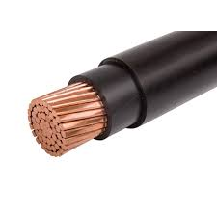
04
Podział materiałów ze względu na przewodzenie
Przewodniki: materiały, których rezystancja jest bardzo niewielka, więc elektrony mogą łatwo się w nich przemieszczać (płynąć).
Półprzewodniki: materiały, których przewodność elektryczna znajduje się pomiędzy przewodnikami a izolatorami, a ich właściwości można modyfikować.
Izolatory: materiały, które stawiają wysoki opór i hamują przepływ elektronów.

Slide 6
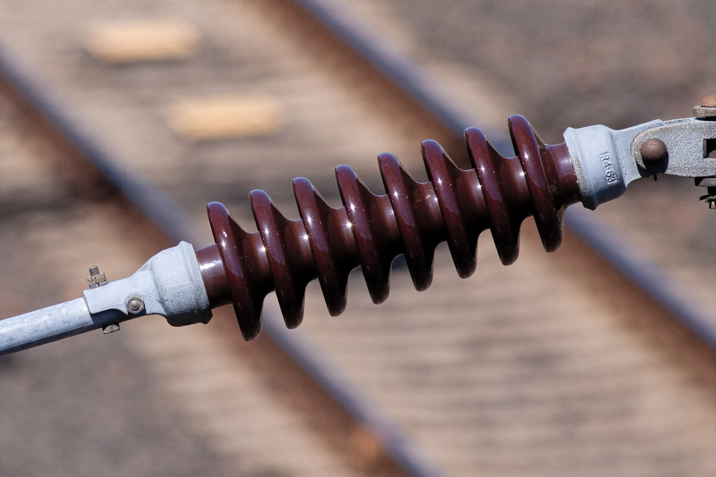
05
Obowiązujące normy:
Normy dotyczące pomiarów małych rezystancji zależą od rodzaju pomiaru:
Pomiary rezystancji połączeń ochronnych (PE)
- Norma: PN-EN 61439-1 - Rezystancja połączenia każdej z dostępnych części przewodzących z zaciskiem zewnętrznego przewodu ochronnego nie może przekraczać 0,1 Ω,
2. Pomiary rezystancji uziemienia:
- Norma: PN-EN 62305 - Rezystancja nie powinna przekraczać 10 Ω,
Pomiary rezystancji izolacji:
- Norma: PN-HD 60364-6
4. Pomiary rezystancji styków wyłączników WN i SN
Norma: PN-EN 62271 – normy regulujące
Norma: IEC 60512-2-1 – definiuje metodę pomiarową

Slide 7
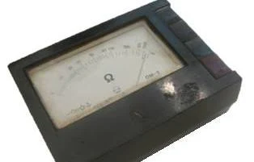
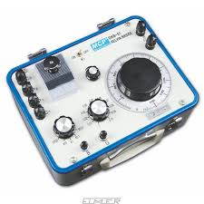
06
Metody pomiaru rezystancji
Metoda bezpośrednia: polega na odczytaniu wartości rezystancji wprost z przyrządu, jakim jest omomierz
(Rezystancja jest obliczana automatycznie przez przyrząd zgodnie z prawem Ohma, często wyświetlając wynik bezpośrednio na wyświetlaczu),
Metoda pośrednia (nazywana też techniczną): polega na równoczesnym pomiarze prądu i napięcia płynącego przez badany element za pomocą amperomierza i woltomierza, a następnie obliczeniu rezystancji ze wzoru R= U/I,
Metoda zerowa pomiaru rezystancji: to technika pomiarowa oparta na zerowaniu różnicy między mierzoną wielkością a znaną wartością. Jest to metoda porównawcza, w której szuka się stanu równowagi (zerowego wskazania miernika). Przykładem są mostki oporowe (Wheatstone'a, Kelvina),

Slide 8
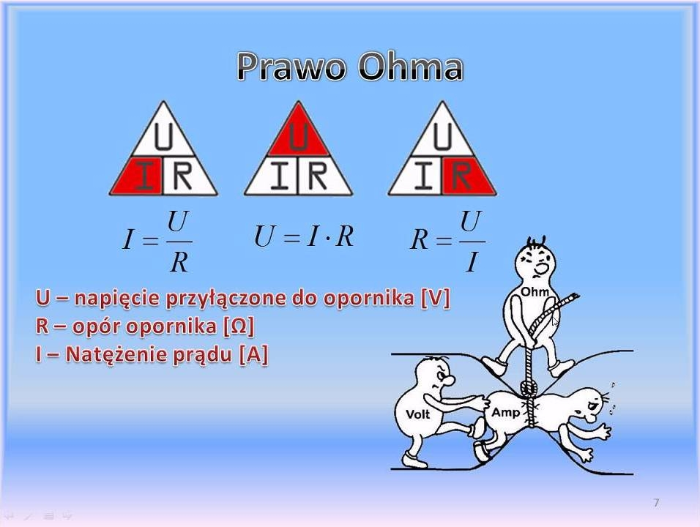
07
Prawo Ohma
Prawo Ohma: stwierdza, że natężenie prądu płynącego przez przewodnik jest wprost proporcjonalne do napięcia między jego końcami i odwrotnie proporcjonalne do oporu tego przewodnika
Zależność: Im większe napięcie (U, tym większe natężenie prądu (I)) przy stałym oporze (R). Im większy opór (R), tym mniejsze natężenie prądu (I) przy stałym napięciu.
Definicja jednostki: 1 om (1 Ω) to opór, przy którym napięcie 1 wolta (1V) powoduje przepływ prądu o natężeniu 1 ampera (1A).
Zastosowanie: Prawo Ohma jest fundamentalne w elektrotechnice i elektronice, umożliwiając analizę i obliczenia w obwodach elektrycznych.
https://elektrykapradnietyka.com/

Slide 9
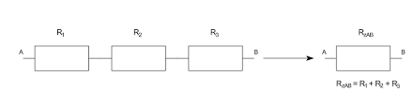
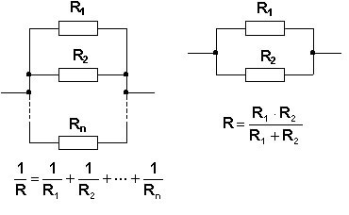
08
Równoległe i szeregowe łączenie rezystorów – rezystancja zastępcza obwodu
Połączenie szeregowe:
Charakterystyka: Rezystory są połączone jeden po drugim, tworząc jedną ścieżkę dla prądu. Przez wszystkie rezystory płynie ten sam prąd.
Obliczanie rezystancji zastępczej: R_{z}=R₁+R₂+R₃+...+R_{n}
Połączenie równoległe:
Charakterystyka: Rezystory są podłączone równocześnie między te same dwa węzły (punkty obwodu), a prąd dzieli się między nie.
Napięcie na wszystkich rezystorach jest takie samo.
Obliczanie rezystancji zastępczej: 1/R_{z}= 1/R₁ + 1/R₂ + 1/R₃ + … … + 1/R_{n}

Slide 10
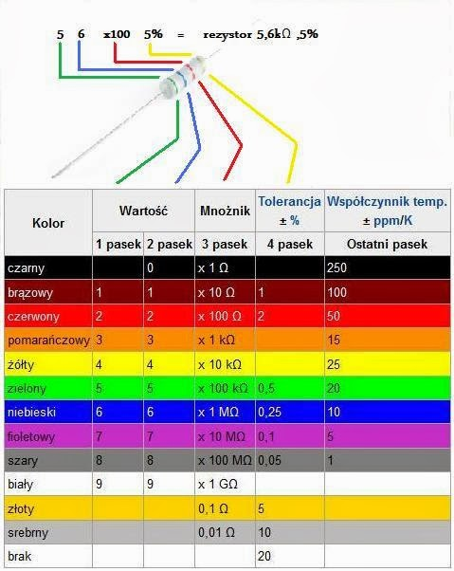
09
„Czteropaskowe” oznaczenia kolorystyczne rezystorów.
Czteropaskowe oznaczenia kolorystyczne rezystorów: odczytuje się od strony, z której pierwszy pasek jest bliżej. Pierwsze dwa paski reprezentują cyfry znaczące wartości rezystancji, trzeci pasek określa mnożnik, a czwarty — tolerancję błędu rezystora.
Jak odczytać kod z czterech pasków:
1. Pierwszy i drugi pasek (cyfry znaczące): Przypisz kolory do odpowiadających im cyfr. Połącz te dwie cyfry, aby uzyskać pierwszą część wartości rezystancji.
2. Trzeci pasek (mnożnik): Przypisz kolorowi mnożnika odpowiednią potęgę
3. Czwarty pasek (tolerancja): Przypisz kolorowi tolerancji odpowiedni procent. Najczęściej występują złoty (±5%) i srebrny (±10%).
elektroda.pl

Slide 11
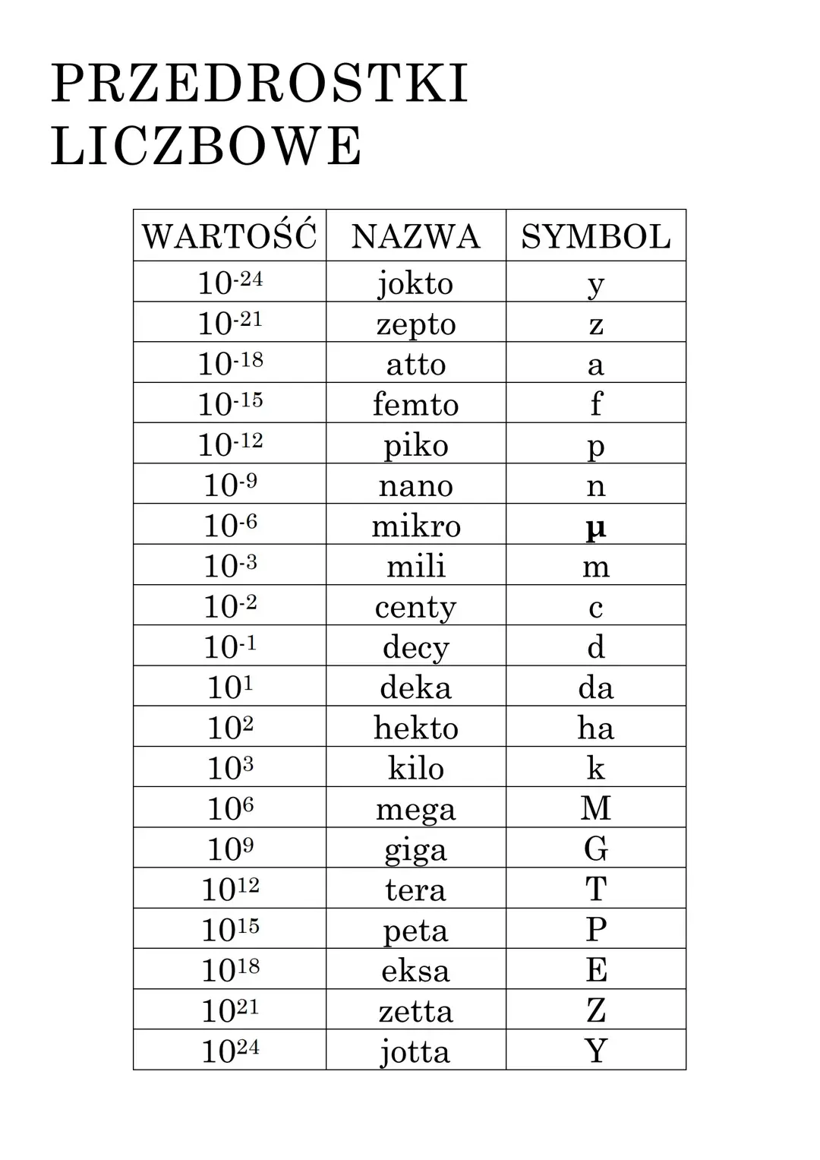
10
Przeliczanie jednostek w zakresie Pico – Tera.
Jak się przelicza jednostki?
Aby przeliczyć jednostki, należy podzielić liczbę, jeśli zamieniamy jednostkę mniejszą na większą (np. metry na kilometry), lub pomnożyć liczbę, jeśli zamieniamy jednostkę większą na mniejszą (np. metry na centymetry). Kluczowe jest znajomość odpowiedniego przelicznika, czyli ile mniejszych jednostek mieści się w większej.

Slide 12
Podsumowanie.
Prawidłowo wykonane pomiary małych rezystancji, pozwalają na ocenę jakości połączeń elektrycznych (np. spawanych, lutowanych, skręcanych) i badanie stanu technicznego uzwojeń silników oraz transformatorów. Umożliwiają wykrywanie ukrytych wad, takich jak luźne złącza czy korozja, które mogą prowadzić do przegrzewania się, utraty energii lub awarii. Jest to kluczowe w energetyce, przemyśle motoryzacyjnym, kolejowym i w badaniach laboratoryjnych.
03
11

Slide 13
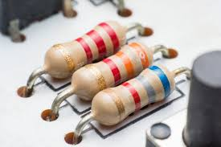

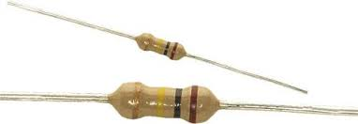
Pytania?

Slide 14
Dziękuję za uwagę.

